Slide 1

梅园食堂2022年工作总结
汇报人：宋小清 | 汇报时间：2022/12/14

Slide 2
尊敬的各位领导、各位老师、各位同学：
大家好！
2022年即将结束，在这一年里，梅园食堂在学校总务处的领导下，“战疫情、保供应、提质量、强服务”，较好地完成了各项工作任务。现就梅园食堂全年工作从以下四个方面进行汇报。

Slide 3
1
年度工作概述
目录
2
重点工作
CONTENT
创新举措
3
4
不足与改进措施

Slide 4
一、年度工作概述
梅园食堂

Slide 5
1
年度工作概述
全年服务概况（截止至11月底）
服务概况
员工人数 | 厨师人数 | 管理人员 | 窗口数量 | 服务人次 | 人均消费（元/人次）
155人 | 42人 | 9人 | 34个 | 3481225 | 9.77
伙食物资消耗概况
粮食 | 食用油 | 蔬菜 | 猪肉 | 牛羊肉 | 禽肉类 | 水产
738804斤 | 85770升 | 765118斤 | 124718斤 | 25674斤 | 320717斤 | 20182斤

Slide 6
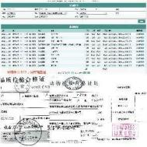
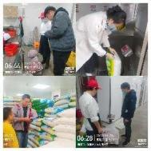
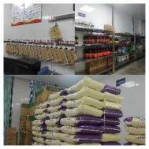
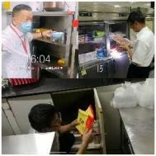
2
年度工作概述
食品安全-物资管控
物资安全管控是食品安全的基石，基石牢固，食品安全才有了重要保障。
网上订购、索票索证
物资验收
主、副食库房
库外存储物资巡检
坚持物资统购，按要求索票索证，确保物资安全基石。
规范物资验收流程，杜绝不符要求物资流入后厨。
强化库房管理，保证合理存量，坚守“先进先出”的物资存管原则。
开展库外存储物资巡查，防范物资存储不当带来的安全风险。

Slide 7
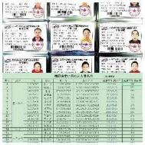
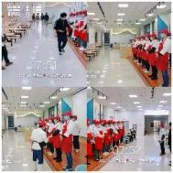
2
年度工作概述
食品安全-员工健康管理
食堂是集中供餐的场所，人员健康牵涉食品安全，必须高度重视。
全员坚持持健康证上岗；建立健康证预警机制，确保员工按要求进行行业健康体检。
按规范要求，坚持开展晨检、晨会，对员工当日健康状况及个人卫生状况进行检查。

Slide 8
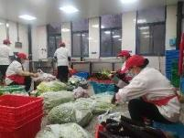
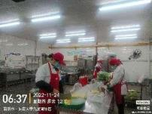
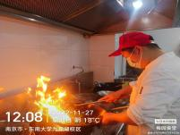
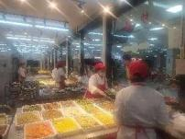


2
年度工作概述
食品安全-加工、售卖流程管理
加工过程是食品生产环节的关键，这个环节的控制对食品安全尤其关键。
初加工
精加工
烹饪
售卖
按照《餐饮服务食品安全操作规范》的要求，食品加工、售卖流程遵循初加工、精加工、烹饪、售卖的单项流程，设置了相应的操作间、售卖间，各岗位、各环节均有相应的操作规范要求，食堂管理团队在不同时段有不同巡检要求，以确保各项操作规范的落地执行。

Slide 9
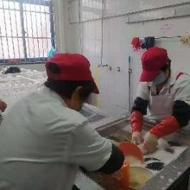
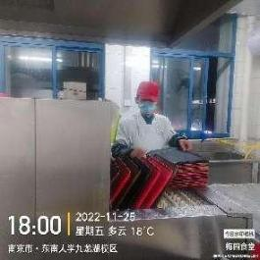
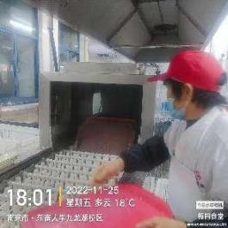
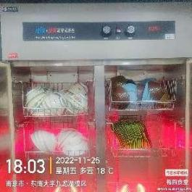
2
年度工作概述
食品安全-餐具清洗消毒管理
公共餐具消毒是预防肠道传染病重要措施之一，在食品安全管理中具有重要意义。
除渣
长龙式洗碗机清洗
长龙式洗碗机清洗
热风循环消毒柜消毒
餐具清洗实行班组长负责制，人员定岗定责，熟悉操作流程和消毒规范。管理团队定时抽检餐具消毒情况。

Slide 10
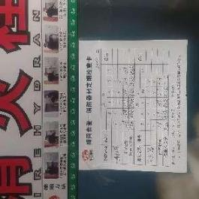
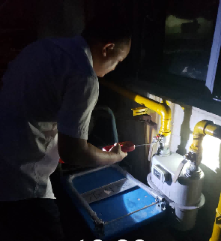
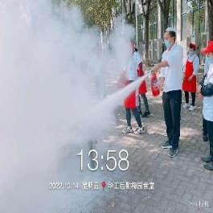
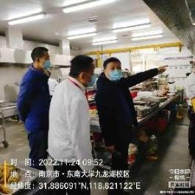
3
年度工作概述
消防安全管理
学校原本就是人员密集场所，消防安全不仅关系到食堂安全，更关乎广大师生的人身安全。
消防器材巡检记录
燃气管道捡漏
消防器材使用演练
职能部门消防检查
消防安全管理采取网格管理与定时定点自查、专项检查相结合的方式，确保消防隐患早发现早整改，同时通过消防网格落实安全责任，点面结合，做到消防安全无死角全覆盖。

Slide 11
4
年度工作概述
伙食保障工作-总体保障
01
添加小标题
01
从伙食结构调整、确保伙食价格稳定、加大花色品种开发力度三个方面入手，全面提高食堂对伙食保障工作的把控能力，较好的完成了各项伙食保障任务。
结构调整
在坚持淘汰末位班组的原则下，广泛听取进餐者意见，增加各种地方风味品种，全年调整更换风味班组5个。
02
添加小标题
02
价格稳定
严格执行总务处单品成本核算申报核准制度，坚决杜绝违规调价行为，保证伙食价格稳定。
03
03
添加小标题
花样开发
食堂鼓励各班组在遵循新品开发申报的原则上，开发新的符合进餐者需求的品种，

Slide 12
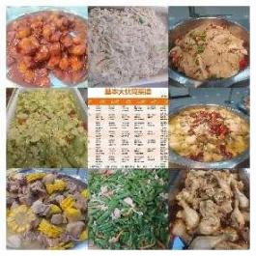
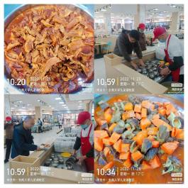
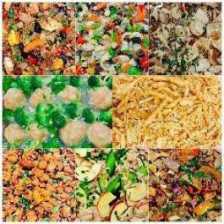
4
年度工作概述
伙食保障工作-基本大伙保障
基本大伙是食堂伙食保障工作的基础，是食堂的“责任担当。”
每周更新菜谱，坚持以周菜谱指导生产，供应
严格足量落实免费粥、免费荤汤及平价牛羊肉的供应
每周推出两道厨师长创新菜

Slide 13
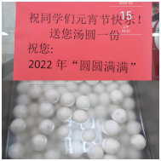
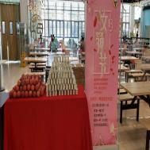
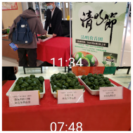
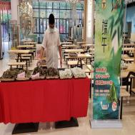
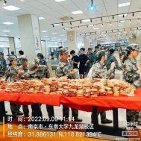
4
年度工作概述
伙食保障工作-赠与美食
节假日开展丰富多彩的应节美食赠送活动，让进餐有实实在在获得感。
元宵节
女神节
清明节
端午节
中秋节

Slide 14
二、重点工作
梅园食堂

Slide 15
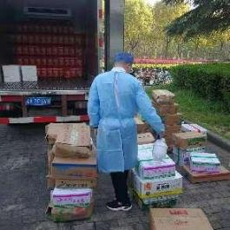
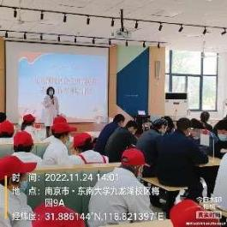
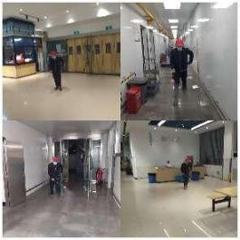
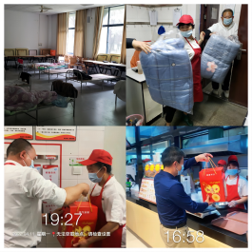
1
重点工作
疫情防控
新冠疫情给食堂供餐保障工作带来了很大的难度，在总务处的指导和指挥下，食堂上下步调一致，认真落实疫情防控要求，较好地完成了疫情防控下的伙食保障工作。
原材料验收前消杀
全员参加消杀常识培训
坚持后厨、前厅环境消杀
关心、解决员工生活困难，调适员工紧张心理

Slide 16
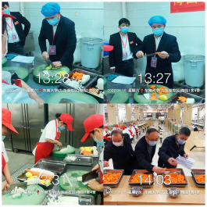
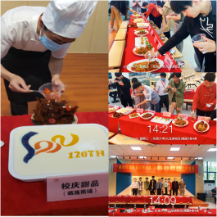
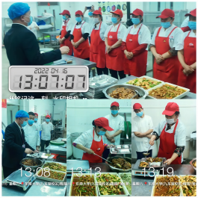
2
重点工作
校庆工作
2022年是学校建校120周年，也是学校的“提升年”，食堂以此为契机，开展系列活动，推动食堂管理、服务工作的提高。
校庆活动1：岗位练兵之刀工比赛
校庆活动2：岗位练兵之厨师技能比武
校庆活动3：岗位练兵之分餐演训

Slide 17
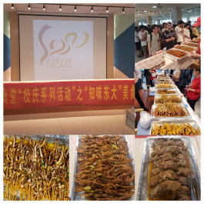
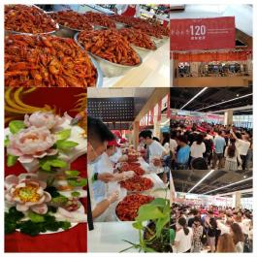
2
重点工作
校庆工作
校庆活动4：“知味东大”美食展
校庆活动5：120周年校庆美食节

Slide 18
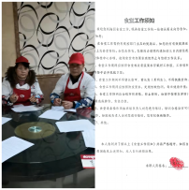
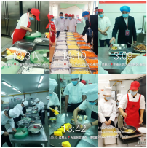
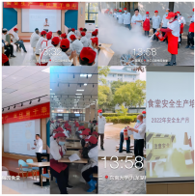
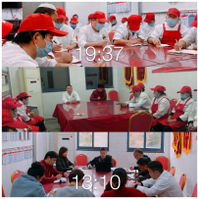
3
重点工作
培训工作
培训工作培训的目的在于让员工知晓为什么要这么做？怎么做？做好的标准是什么？食堂员工的流动性比较大，高效的培训能让员工迅速进入状态，减少出错的概率。
食堂根据行业特点和员工情况，采取了集中理论培训与分类实操培训相结合的方式，培训内容涵盖食品安全、消防安全、意外伤害、职业道德、业务技能等方面，使培训工作融入了食堂的日常。
入职培训
技能培训
全员集中培训、演练
周例会骨干培训

Slide 19
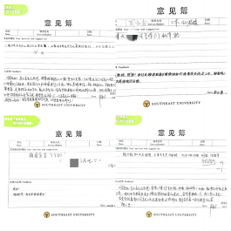
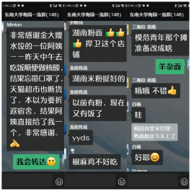
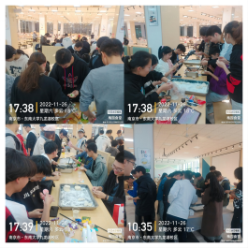
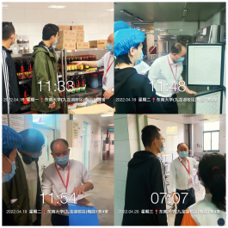
4
重点工作
沟通交流工作
了解服务对象的需求，切实解决服务对象在就餐中的问题，提高就餐体验，都需要食堂与服务对象间建立良好有效的沟通交流渠道，为此，食堂在总务处指导下，通过以下渠道与进餐者开展广泛的沟通交流活动。
建立梅园食堂交流群，及时反馈
积极配合学生社团开展活动
学生监管团队对食堂的监督、检查
及时回复意见簿

Slide 20
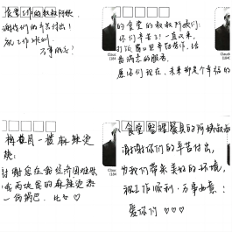
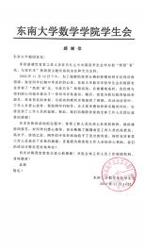
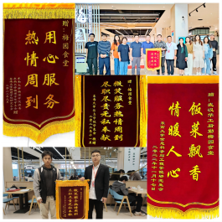
4
重点工作
沟通交流工作
一年里，我们也收获了来自同学们的温暖......
不具名同学送来的明信片
感谢信
获赠的锦旗

Slide 21
三、创新举措
梅园食堂

Slide 22
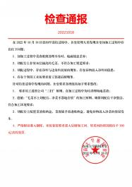
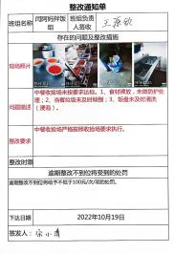
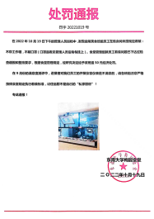

1
创新举措
内部管理
完善内部自查处罚机制，从简单处罚到发现提醒、整改、处罚，逐次递进，将处罚动作，转变为警示、教育培训的过程，取得了较好地效果。
检查通报
整改通知
处罚通报

Slide 23
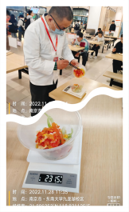


2
创新举措
内部管理
根据进餐者意见反馈，查找日常管理中的短板，完善食堂出品自检制度，即根据食堂各班组的出品核定书，对班组出品进行随机抽检，发现问题要求限期整改，复检仍不达标则给予处罚，以此推动出品质量管理，维护进餐者权益。
金陵美食抽检
大伙套餐抽检
烤肉饭

Slide 24
四、不足与改进措施
梅园食堂

Slide 25
不足与改进措施
序号 | 存在的不足 | 改进思路
1 | 食堂风味品种存在同质化的情况，快餐类品种尤其突出，风味特色不突出。 | 坚决落实末位淘汰制，逐步凸显风味特色。
2 | 供餐品种的出新率、调整的频率跟不上进餐者的需求，“常吃常新”的要求没有落实到位。 | 鼓励班组走出去学习，在合规的前提下，推出新品，尤其是符合进餐者需求的新品。
3 | 后厨物品定位等管理还有待提高。 | 完善规划定位。
4 | 与进餐者的主动沟通工作开展较少，同学们对食堂工作的了解还不全面。 | 定期、不定期邀请学生走进食堂，开展座谈会，到学生中间去；利用多种平台收集意见并及时调整工作。
5 | 食堂工作人员的业务水平和服务意识、服务水平需要提高。 | 大力开展各类培训，尝试走出去，学进来，提高全员业务和服务水平。

Slide 26
2022年通过全体员工的共同努力，餐厅各项工作取得了较好成绩。在面对成绩欢欣鼓舞的同时，我们也清醒地看到我们在服务工作中的诸多不足，尤其在品种创新上，全心服务的理念上，还有差距。为此，面对2023年，我们将在学校和总务处的有力领导下，充分发挥团队合作精神，群策群力，紧紧围绕各项工作目标开展工作，为学校的双一流建设添砖加瓦！

Slide 27
THANK YOU FOR WATCHING.
感谢您的聆听
梅园食堂

